Slide 1
IoTを用いた総合環境 モニタリングシステム 進捗報告３
7535013H 掛水 誠矢

Slide 2
演習内容～モデリング～
目標：
ユースケース図、ユースケース記述、
アクティビティ図
オブジェクト図
クラス図
シーケンス図
を作成する。

Slide 3
進捗状況
システムの目的・機能を再考
UMLを用いたシステムの設計
（システムの詳細について、きちんとした打ち合わせが必要）
開発に必要な情報の収集
（センサー類について、使用するボードについて）

Slide 4
目的
【目的】
学校の教室など、数人から数十人程度が利用する部屋の広さや室内の人数、二酸化炭素濃度などの環境値をもとに、感染症予防の観点から感染リスクのレベルを通知するとともに、三密を回避し、感染リスクを軽減する環境づくりをサポートする。
・感染症予防対策のルールを守ってもらう
・感染症予防対策の基準を定める
【要求】
比較的低いコストで導入できる
感染症予防のため、誰でも簡単に利用できる

Slide 5
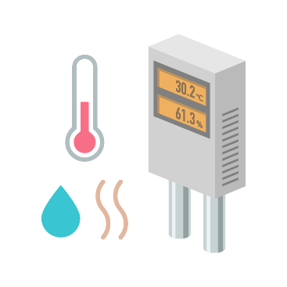
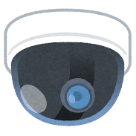
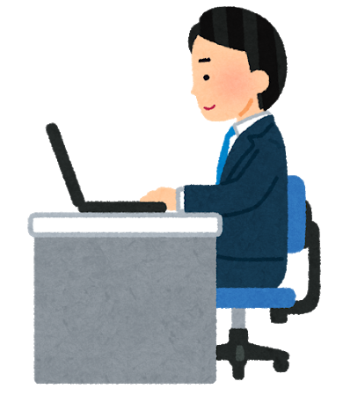




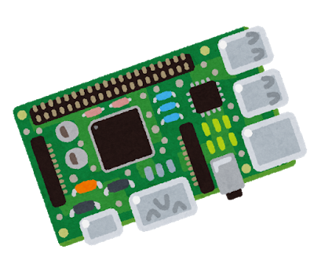
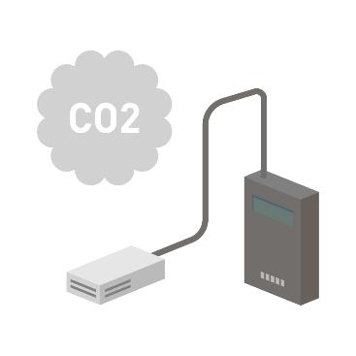
総合環境モニタリングシステム
各種センサで、室内の環境を
モニタリングする
室内環境を評価し、利用者に通知
（LEDライトなど）

Slide 6
システムの構成
人感センサ
気温・湿度センサ
二酸化炭素濃度センサ
通信して他のコンピュータやクラウドと連携するなどといった目的には不向き
Arduinoボード
LEDライト

Slide 7
感染予防対策ルール設定
標準
・
・
最高
レベル
・
CO2濃度の
許容範囲
CO2濃度（測定値）
感染予防ルール
部屋の警戒レベル
多
部屋の広さに応じて設定
滞在可能人数（レベルに応じて設定）
少
一定時間（3分程度）ごとのデータをもとに室内環境を分析（上限人数の80％以上の人数が滞在中の時間帯のみ）
・いずれの警戒レベルでも、床面積に対する人口密度が基準値を超えていれば警告
・CO2濃度が基準値を一定時間（15分程度）連続で超えていれば室内に滞在できる上限人数を少なく設定し、換気を
要請するとともに、警戒レベルを上げる
⇒一定時間基準値をクリアできれば上限を緩和し、警戒レベルを下げる
床面積だけではわからない部屋ごとの特性があるため、部屋ごとに基準を設定する

Slide 8
システムの基本機能
警告が出されるのは、
床面積に基づく滞在可能上限人数を越えた時または、各レベルでのCO2基準値を超えた時
・以下の2要素を監視し、警告を出す
・床面積に基づく滞在可能な上限人数を守れているか
（各警戒レベルでの上限人数は目安であり、警告の対象にはしない）
・各警戒レベルでのCO2濃度基準値を超えていないか
・CO2濃度の変化の仕方から、その部屋にあった上限人数、警戒レベルを設定する。

Slide 9
システムの機能（詳細）
＜詳細＞
床面積はシステム利用にあたって初期設定する
推奨環境として部屋の広さを定める（○㎡以下など、主に学校の教室での利用を想定）
各警戒レベルでの上限人数の80％以上の人数が滞在中の時にのみ、室内環境を分析し、感染予防
ルール・警戒レベルの設定を行う （部屋ごとの警戒レベル下での監視モード）
80％未満の場合、標準警戒レベルでのルールで換気を要請するのみ
（標準警戒レベル下での監視モード：感染予防ルール・警戒レベルは固定）
＜考慮すべきポイント＞
最高警戒レベルでのCO2基準値を一定時間連続で超えた場合の動作

Slide 10
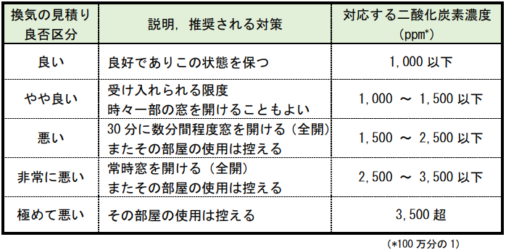
システムに関するデータ
建築物における衛生的環境の確保に関する法律（ビル管理法）では換気回数ではなく、室内の一酸化炭素濃 度(10ppm）や、二酸化炭素濃度（1000ppm）の基準を設定することで、居室の適切な換気量を確保すること を求めている。
満員電車内などを除き、1000ppmを超える環境は身の回りには少ない

Slide 11
センサ類に関して
・ドリフト要因が少ないもの ⇒ 測定器そのものの構造や劣化に伴う測定値の誤差が出にくいもの
測定対象や条件を固定しても、時間とともに示される値がしだいにずれること。
・安価なもの

Slide 12
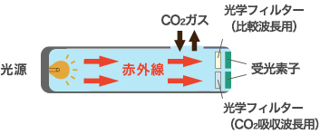
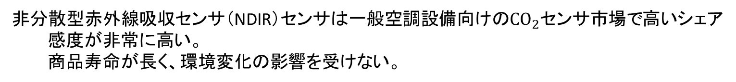
二酸化炭素濃度センサ
非分散型赤外線吸収センサ（NDIR）センサは一般空調設備向けの${CO}_{2}$センサ市場で高いシェア
感度が非常に高い。
商品寿命が長く、環境変化の影響を受けない。
CO2には赤外領域の波長4.26μmの光を吸収する特性がある。
⇒CO2を含む気体に赤外線放射を透過させ、気体を透過する赤外線放射の量から、期待に含まれるCO2濃度を測定
単一光源二波長センサでは、常時人がいたり、400ppm以上のCO2ガス
が残留するような環境下でも高い精度で測定できる。

Slide 13
温度・湿度センサ
温度センサには測温抵抗体と熱電対がある
・測温抵抗体
ドリフトが起こる要素がいくつかある
サーミスタ・・・小型で安価
白金測温抵抗体・・・高精度
・熱電対
測定できる温度領域が広く、安価で、応答速度も速い
サーモカップル・・・極高温下や過酷な環境で使用できる（1700℃あたりまで測定可）
・デジタル温度・湿度センサ
IoTシステムなどで広く用いられる

Slide 14
カメラ
室内の人数をカウント
１分おきの画像データから、室内の人数をカウントする
（OpenCVを利用）

Slide 15
ユースケース図
総合環境モニタリングシステム
室内環境観測
システム
室内環境を観測する
人数カウント
システム
警告に対し、適切に
換気を行う
LED
ユーザ
室内環境を分析する
部屋情報
室内環境分析
システム

Slide 16
ユースケース図
総合環境モニタリングシステム
室内環境観測
システム
室内環境監視モードを
開始する
ユーザ
人数カウント
システム
部屋情報を登録する
部屋情報
警戒レベルの確認・
換気要請の受け取り
LED
室内環境分析
システム

Slide 17
ユースケース記述
ユースケース名 | メインイベントフロー
室内環境監視モードを開始する | 1.ユーザが部屋の出入りをする。 2.人感センサ、カメラにより人の出入りを感知し、それに応じて室内の人数をカウントする。 3.室内環境監視システムは室内の人数に応じた監視モードを開始する。 4.室内環境監視システムは各監視モードでCO2濃度を測定し、測定した値に応じて換気要請を出すなどの対応をとる。
部屋情報を登録する | 1.ユーザは機器を取り付け、システム運用の対象とする部屋の床面積を登録する。 2. この部屋情報をもとに標準警戒レベルでの滞在可能上限人数を定め、室内環境分析システムにより警戒レベルが上げられた場合に、目安として定める滞在可能上限人数を設定する。
警戒レベルの確認・換気要請の受け取り | 1.一定時間ごとに測定される室内環境の測定値をもとに、室内環境分析システムでの分析を開始する。 2.CO2濃度が各警戒レベルでの基準値を一定時間連続で超えると、室内環境分析システムが警戒レベルを上げ、滞在可能人数の上限を制限するとともに、喚起を要請する。 2.室内に滞在する者は部屋の警戒レベルを確認するとともに、換気要請が出された場合には要請に従って換気を行う。

Slide 18


アクティビティ図
「商品の出し入れをする」
「商品のバーコードを読み取る」
クラウドサーバ
Raspberry Pi
各種センサー
顧客情報とカゴ情報を結びつける
Webカメラ
Raspberry Pi
クラウドサーバ
カゴの中の商品の
バーコードを読み取る
$$\left[\begin{aligned}\text{読み取ってないものが} \\ なかった\text{とき}\end{aligned}\right]$$
$$\left[\begin{aligned}\text{読み取って}い\text{ないものが} \\ \text{あったとき}\end{aligned}\right]$$
ユーザの商品の出し入れ感知指示を出す
入れられた商品情報を追加する
指示を受信する
商品情報をサーバに送信する
各種センサーに動作指示を出す
商品情報を受信
する
商品情報を
記録する
動作指示を受信する
商品情報を送信
する
センサーによる読み取りを開始する
商品情報をクラウドサーバに記録する

Slide 19
「カゴの中の商品の出入りを感知をする」
「手の出入りを感知する」
ひずみゲージ
Webカメラ
Raspberry Pi
超音波センサ
Webカメラ
Raspberry Pi
カゴの中の商品の
出入りを読み取る
手の出入りを読み取る
[商品の出入りがない]
[手の出入りがある]
[手の出入りがない]
[商品の出入りがある]
入れられた商品があれば
バーコード読み取り指示を出す
手の出入りがあれば
バーコード読み取り指示を出す
指示を受信する
指示を受信する
カゴの中の商品の
バーコードを読み取る
カゴの中の商品の
バーコードを読み取る
商品情報を
記録する
商品情報を
記録する

Slide 20
「会計をする」
レジ
クラウドサーバ
ユーザーは顧客情報をレジに入力する
レジは顧客情報とカゴが合致するか確認する指示を出す
指示を受信する
[合致しない]
サーバーから顧客・カゴ情報に合致する商品情報を照会する
[合致する]
商品情報をもとに金額をユーザに求める指示を出す
買い物の情報をユーザに通知する

Slide 21
「オブジェクトとオブジェクト図」
商品:XXXXX
商品:YYYYY
商品:ZZZZZ
XXXXX:item
name=XXXXX price=100 manufacturer=abcd
YYYYY:item
name=YYYYY price=200 manufacturer=efgh
ZZZZZ:item
name=ZZZZZ price=300 manufacturer=ijkl

Slide 22
「システム全体のオブジェクト図」
「データに関するオブジェクト図」
顧客1
名前=abc 顧客No.=0001
カゴ1
カゴNo.=1001
商品1
商品名=XXXXX 値段=100
ひずみゲージ
カゴ
（Raspbery Pi）
クラウド
サーバ
顧客2
名前=def 顧客No.=0002
カゴ2
カゴNo.=1002
商品2
商品名=YYYYY 値段=200
Webカメラ
顧客3
名前=ghi 顧客No.=0003
カゴ3
カゴNo.=1003
商品3
商品名=ZZZZZ 値段=300
超音波センサ

Slide 23
システム構成のクラス図
ひずみゲージ
+商品の出入りを感知する():void
+送信する():void
クラウドサーバ
+受信する():void
+支持を送信する():void
+商品情報を記録する():void
+カゴと顧客情報を管理する():void
Webカメラ
+バーコードを読み取る():void
+送信する():void
Raspberry Pi
+受信する():void
+送信する():void
+記録する():void
1
*
超音波センサ
+手の出入りを感知する():void
+送信する():void

Slide 24
記録データのクラス図
記録
顧客情報
-名前 -顧客No.
カゴ情報
-カゴNo.
商品情報
-商品名 -値段

Slide 25
「商品の出し入れをする」
:クラウドサーバ
:Raspberry Pi
:各種センサ
1:顧客情報とカゴ情報を結びつける()
1.1:商品の出し入れ感知指示を出す()
1.1.1:受信する()
1.1.1.1:各センサに動作指示を出す()
1.1.1.2:受信する()
1.1.1.2.1:センサによる読み取りを開始する()

Slide 26
「商品のバーコードを読み取る」
:Webカメラ
:Raspberry Pi
:クラウドサーバ
1:バーコードを読み取る()
1.1:商品情報を記録する()
1.1.1:受信する()
1.1.1.1:記録する()
1.1.1.2:受信する()
1.1.1.2.1:商品情報を記録する()

Slide 27
「カゴの中の商品の出入りを感知する」
:ひずみゲージ
:Webカメラ
:Raspberry Pi
1:商品の出入りを感知する()
1.1:バーコード読み取り指示を出す()
1.1.1:受信する()
1.1.1.1:バーコードを読み取る()
1.1.1.2:受信する()
1.1.1.2.1:商品情報を記録する()

Slide 28
「手の出入りを感知する」
:超音波センサ
:Webカメラ
:Raspberry Pi
1:手の出入りを感知する()
1.1:バーコード読み取り指示を出す()
1.1.1:受信する()
1.1.1.1:バーコードを読み取る()
1.1.1.2:受信する()
1.1.1.2.1:商品情報を記録する()

Slide 29
「会計をする」
:レジ
:クラウドサーバ
1:顧客情報を受け付ける()
1.1:顧客情報、カゴ情報照会指示を出す()
1.1.1:受信する()
1.1.1.1:顧客情報、カゴ情報を照会する()
1.1.1.2:顧客情報に合致する商品情報を照会する()
1.1.1.3:商品情報をもとに金額を請求する()
1.1.1.4:買い物情報をユーザーに通知する()

